Slide 1
第2章
80x86计算机组织结构

Slide 2
教学重点
由于汇编语言是靠近机器的程序设计语言，所以第2章重点是学习汇编语言程序设计之前所必须了解的计算机硬件相关知识。重点掌握以下内容：
PC机软硬件系统
80x86计算机的基本结构
重点是熟悉CPU的寄存器组
难点是内存与I/O的组织形式
计算机的组织结构
Notes:
钱晓捷，汇编语言程序设计，电子工业出版社
第1章 汇编语言基础知识

Slide 3
2.1 计算机系统概述
硬件（Hardware）
  中央处理单元CPU
    控制器、运算器、寄存器
  存储器
    主存储器：RAM和ROM
    辅助存储器：磁盘、光盘、U盘
  外部设备
    输入设备和输出设备
软件（Software）
  系统软件
  应用软件

Slide 4
微型计算机的系统组成
系统总线
CPU
主存储器
运算器
I/O
接
口
辅助存储器
控制器
输入设备
寄存器
输出设备

Slide 5
汇编语言程序员看到的硬件
中央处理单元 CPU（Intel 80x86）
  对汇编语言程序员，最关心其中的寄存器
存储器（主存储器）
  呈现给汇编语言程序员的，是存储器地址
外部设备（接口电路）
  汇编语言程序员看到的是端口（I/O地址）

Slide 6
寄存器（Register）
寄存器是CPU内部的高速存储单元
它们为处理器提供各种操作所需要的数据或地址等信息
汇编语言程序采用它们各自的符号名
  16位CPU中有
    AX BX CX DX
    SI DI BP SP
  32位 CPU中有
    EAX EBX ECX EDX
    ESI EDI EBP ESP

Slide 7
存储器地址（Address）
存储器是由大量存储单元组成，需要用编号区别每个单元：编号＝地址
存储器地址是存储器中存储单元的编号
每个存储单元存放一个字节量的数据
  一个字节B（Byte）＝8个二进制位b（bit）
采用十六进制数来表达地址
  存储器地址表示为：00000H ～ FFFFFH
  其中大写H（或小写h）表示是十六进制数

Slide 8
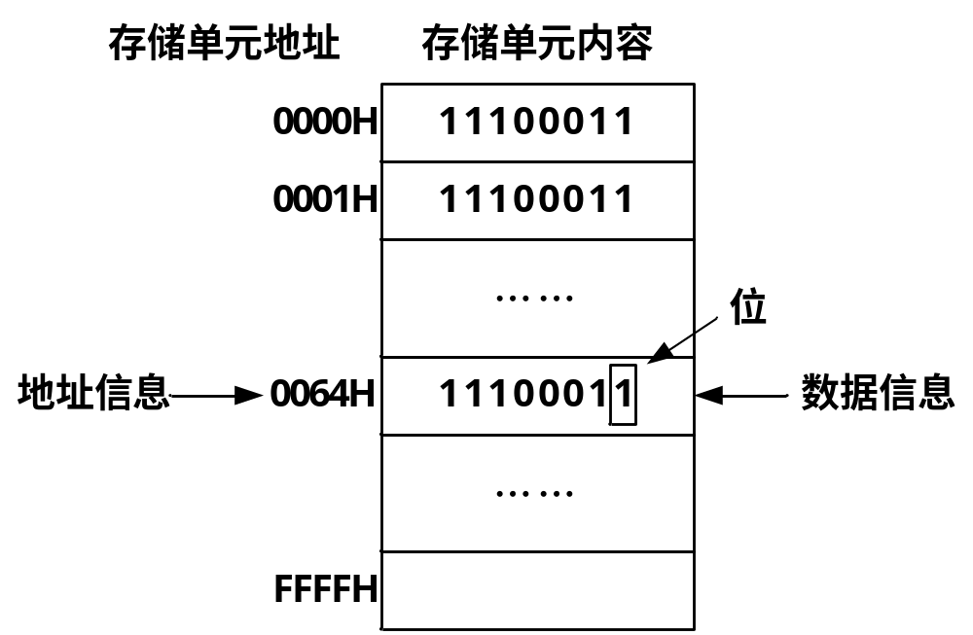

存储器存储示意图
字节

Slide 9
端口（Port）
I/O接口电路由接口寄存器组成，需要用编号区别各个寄存器：编号＝地址
I/O地址是接口电路中寄存器的编号
端口是I/O地址的通俗说法
系统通过这些端口与外设进行通信
采用十六进制数来表达端口
  Intel 8086支持64K个8位端口
  I/O地址可以表示为：0000H ～ FFFFH

Slide 10
计算机的程序设计语言
机器语言（Machine Language）
  B8 64 00 05 00 01
汇编语言（Assembly Language）
  mov ax,100
  ;ax取得一个数据100（MOV是传送指令）
  add ax,256
  ;实现100+256送ax（ADD是加法指令）
高级语言（High-level Language）
  Y=100＋256
Notes:
提示：
机器语言与汇编语言可以直接转换
钱晓捷，汇编语言程序设计，电子工业出版社
第1章 汇编语言基础知识

Slide 11
8086的内部结构
地址加法器
∑
20位
AH AL
通用寄存器
BH BL
CH CL
16位
CS
DH DL
DS
SP
SS
输入/输出控制电路
BP
ES
SI
IP
外部总线
DI
内部暂存器
16位
执行部分控制电路
ALU
1 2 3 4 5 6
8位
指令队列缓冲器
标志寄存器
执行部件 （EU)
总线接口部件 （BIU)

Slide 12
80X86的寄存器组
 | 31 16 | 15 8 | 7 0
EAX |  | AH | AL
EBX |  | BH | BL
ECX |  | CH | CL
EDX |  | DH | DL
数据寄存器
ESP |  | SP
EBP |  | BP
ESI |  | SI
EDI |  | DI
EIP |  | IP
EFLAGS |  | FLAGS
通用寄存器
指针寄存器
变址寄存器
控制寄存器
CS
DS
SS
ES
FS
GS
段寄存器

Slide 13
一个完整程序例子
DATA SEGMENT
  X DB 3
  Y DB 5
  Z DB ？
DATA ENDS
CODE SEGMENT
ASSUME CS：CODE，DS：DATA
START： MOV AX，DATA
MOV DS，AX
MOV AL，X
ADD AL，Y
MOV Z，AL
MOV AH，4CH
INT 21H
CODE ENDS
END START
段内偏移地址
段地址
 | 2000：0000
3
5 | DS
？
 | 2000：FFFF
…
 | 3000：0000
 | CS
 | 3000：FFFF
…
IP
Notes:
提示：
比较C中的变量与寄存器的区别
钱晓捷，汇编语言程序设计，电子工业出版社
第1章 汇编语言基础知识

Slide 14
80X86的通用寄存器
80X86的32位通用寄存器是：
  EAX EBX ECX EDX
  ESI EDI EBP ESP
80X86的16位通用寄存器是：
  AX BX CX DX
  SI DI BP SP
80X86的8位通用寄存器是：
    AH BH CH DH
    AL BL CL DL
对其中某8位的操作，并不影响另外对应8位的数据

Slide 15
数据寄存器
数据寄存器用来存放计算的结果和操作数，也可以存放地址
每个寄存器又有它们各自的专用目的
  EAX－累加器，使用频度最高，用于算术、逻辑运算以及与外设传送信息等；
  EBX－基址寄存器，常用做存放存储器地址；
  ECX－计数器，作为循环和串操作等指令中的隐含计数器；
  EDX－数据寄存器，常用来存放双字长数据的高16位，或存放外设端口地址。

Slide 16
变址及指针寄存器
变址寄存器常用于存储器寻址时提供地址
  ESI是源变址寄存器
  EDI是目的变址寄存器
指针寄存器用于寻址内存堆栈内的数据
  ESP为堆栈指针寄存器，指示栈顶的偏移地址，不能再用于其他目的，具有专用目的
  EBP为基址指针寄存器，表示数据在堆栈段中的基地址
ESI和EDI在串操作指令有特殊用法
ESP和EBP寄存器与SS段寄存器联合使用确定堆栈段中的存储单元地址

Slide 17
堆栈（Stack）
堆栈是主存中一个特殊的区域
它采用先进后出FILO（First In Last Out）或后进先出LIFO（Last In First Out）的原则进行存取操作，而不是随机存取操作方式
堆栈通常由处理器自动维持
在80X86中，由堆栈段寄存器SS和堆栈指针寄存器ESP共同指示

Slide 18
指令指针EIP
指令指针寄存器EIP，指示代码段中指令的偏移地址
它与代码段寄存器CS联用，确定下一条指令的物理地址
计算机通过CS : EIP寄存器来控制指令序列的执行流程
EIP寄存器是一个专用寄存器
  程序连续自动执行的关键

Slide 19


标志寄存器
标志（EFlag）用于反映指令执行结果或控制指令执行形式
8086处理器的各种标志形成了一个16位的标志寄存器FLAGS（程序状态字PSW寄存器）
程序设计需要利用标志的状态
15 12
11
10
9
8
7
6
5
4
3
2
1
0
OF
DF
IF
TF
SF
ZF
AF
PF
CF

Slide 20
标志的分类
状态标志－－用来记录程序运行结果的状态信息，许多指令的执行都将相应地设置它
  CF ZF SF PF OF AF
控制标志－－可由程序根据需要用指令设置，用于控制处理器执行指令的方式
  DF IF TF

Slide 21
进位标志CF（Carry Flag）
当运算结果的最高有效位有进位（加法）或借位（减法）时，进位标志置1，即CF = 1；否则CF = 0。
MOV AL，3AH
ADD AL，7CH
；3AH + 7CH＝B6H，没有进位：CF = 0
MOV AL，0AAH
ADD AL，7CH
；AAH + 7CH＝（1）26H，有进位：CF = 1

Slide 22
零标志ZF（Zero Flag）
若运算结果为0，则ZF = 1；
否则ZF = 0
注意：ZF为1表示运算结果是0
  MOV AL，3AH
  ADD AL，7CH
；3AH + 7CH＝B6H，结果不是零：ZF = 0
MOV AX，9B6FH
XOR AX，AX ；ZF=？作用？

Slide 23
符号标志SF（Sign Flag）
运算结果最高位为1，则SF = 1；否则SF = 0
有符号数据用最高有效位表示数据的符号
所以，最高有效位就是符号标志的状态
3AH + 7CH＝B6H，最高位D₇＝1：SF = 1
84H + 7CH＝（1）00H，最高位D₇＝0：SF = 0
MOV AL，0B6H
AND AL，AL ；SF=？

Slide 24
奇偶标志PF（Parity Flag）
当运算结果最低字节中“1”的个数为零或偶数时，PF = 1；否则PF = 0
PF标志仅反映最低8位中“1”的个数是偶或奇，即使是进行16位字操作
3AH + 7CH＝B6H＝10110110B
结果中有5个1，是奇数：PF = 0

Slide 25
溢出标志OF（Overflow Flag）
若算术运算的结果有溢出，则OF＝1；
否则 OF＝0
3AH + 7CH＝B6H，产生溢出：OF = 1，CF=0
AAH + 7CH＝（1）26H，没有溢出：OF = 0，CF=1
判断溢出：双符号位法
3AH + 7CH AAH + 7CH
000111010 110101010
001111100 001111100
010110110 000100110
符号不同OF=1 符号相同OF=0

Slide 26
什么是溢出
处理器内部以补码表示有符号数
  8位表达的整数范围是：－128～127
  16位表达的范围是：－32768～32767
如果运算结果超出这个范围，就产生了溢出
有溢出，说明有符号数的运算结果不正确
3AH＋7CH＝B6H，就是58＋124＝182，
已经超出－128～＋127范围，产生溢出，故OF＝1；

Slide 27
溢出和进位
溢出标志OF和进位标志CF是两个意义不同的标志
进位标志表示无符号数运算结果是否超出范围，超出范围后运算结果不正确
溢出标志表示有符号数运算结果是否超出范围，超出范围后运算结果不正确

Slide 28
溢出和进位的对比
例1：3AH + 7CH＝B6H
无符号数运算： 58＋124＝182
范围内，无进位
有符号数运算： 58＋124＝182
范围外，有溢出
例2：AAH + 7CH＝（1）26H
无符号数运算： 170＋124＝294
范围外，有进位
有符号数运算： －86＋124＝38
范围内，无溢出
Notes:
溢出用双符号位的方法判别。
钱晓捷，汇编语言程序设计，电子工业出版社
第1章 汇编语言基础知识

Slide 29
如何运用溢出和进位
处理器对两个操作数进行运算时，按照无符号数求得结果，并相应设置进位标志CF；同时，根据是否超出有符号数的范围设置溢出标志OF
应该利用哪个标志，则由程序员来决定。也就是说，如果将参加运算的操作数认为是无符号数，就应该关心进位；认为是有符号数，则要注意是否溢出

Slide 30
辅助进位标志AF（Auxiliary Carry Flag）
运算时D₃位（低半字节）有进位或借位时，AF = 1；否则AF = 0。
3AH + 7CH＝B6H，D₃有进位：AF = 1
这个标志主要由处理器内部使用，用于十进制算术运算调整指令中，用户一般不必关心

Slide 31

方向标志DF（Direction Flag）
用于串操作指令，控制地址的变化方向：
  设置DF＝0，存储器地址自动增加；
  设置DF＝1，存储器地址自动减少。
CLD指令复位方向标志：DF＝0
STD指令置位方向标志：DF＝1

Slide 32
中断允许标志IF（Interrupt-enable Flag）
用于控制外部可屏蔽中断是否可以被处理器响应：
  设置IF＝1，则允许（开）中断
  设置IF＝0，则禁止（关）中断
CLI指令复位中断标志：IF＝0
STI指令置位中断标志：IF＝1

Slide 33
陷阱标志TF（Trap Flag）
用于控制处理器进入单步操作方式：
  设置TF＝0，处理器正常工作；
  设置TF＝1，处理器单步执行指令。
单步执行指令——处理器在每条指令执行结束时，便产生一个编号为1的内部中断
这种内部中断称为单步中断
所以TF也称为单步标志
  利用单步中断可对程序进行逐条指令的调试
  这种逐条指令调试程序的方法就是单步调试

Slide 34
段寄存器
CS----代码段寄存器
DS----数据段寄存器
ES----附加数据段寄存器
SS----堆栈段寄存器

Slide 35
2.5 内存组织结构
计算机中信息的单位
  二进制位Bit：存储一位二进制数：0或1
  字节Byte：8个二进制位，D₇～D₀
  字Word：16位，2个字节，D₁₅～D₀
  双字DWord：32位，4个字节，D₃₁～D₀
最低有效位LSB：数据的最低位，D₀位
最高有效位MSB：数据的最高位，对应字节、字、双字分别指D₇、D₁₅、D₃₁位

Slide 36
数据的存储格式
 |  |  |  | D7 | D0 | 字节
 |  | D15 |  |  | D0 | 字
D31 |  |  |  |  | D0 | 双字
 | D7 D0
00000H
00001H
00002H | 34H
00003H | 12H
00004H | 56H
00005H | 78H
00006H | ……
[0002H]=34H
[0002H]=1234H
[0002H]=78561234H
高地址

Slide 37
存储单元及其存储内容
存储器需要利用地址区别
每个存储单元都有一个编号；被称为存储器地址(以字节为单位编址)
每个存储单元存放一个字节的内容(8位二进制数)
0002H单元存放有一个数据34H
表达为 [0002H]＝34H
地址
内容

Slide 38

多字节数据存放方式
多字节数据在存储器中占连续的多个存储单元：
存放：低字节存入低地址，高字节存入高地址
表达：用低地址表示多字节数据占据的地址空间
2号“字”单元的内容为：
  [0002H] = 1234H
2号“双字”单元的内容为：
  [0002H] = 78561234H
80x86处理器采用“低对低、高对高”

Slide 39
存储器的分段管理
8086 CPU有20条地址线
  最大可寻址空间为2²⁰＝1MB
  物理地址范围从00000H～FFFFFH
8086CPU将1MB空间分成许多逻辑段（Segment）
  每个段最大限制为64KB
  段地址的低4位为0000B
这样，一个存储单元除具有一个唯一的物理地址外，还具有多个逻辑地址

Slide 40
物理地址和逻辑地址
每个物理存储单元有一个唯一的20位编号，即物理地址：
00000H～FFFFFH
分段后用户编程时，采用逻辑地址：
段基地址 : 段内偏移地址
分隔符

Slide 41
物理地址和逻辑地址的转换
将逻辑地址中的段地址左移4位，加上偏移地址就得到20位物理地址
逻辑地址 1460:100
物理地址 14700H
段地址左移4位
14600H
加上偏移地址
＋ 100H
得到物理地址
14700H
段地址左移4位=段地址×16=段地址×10H

Slide 42
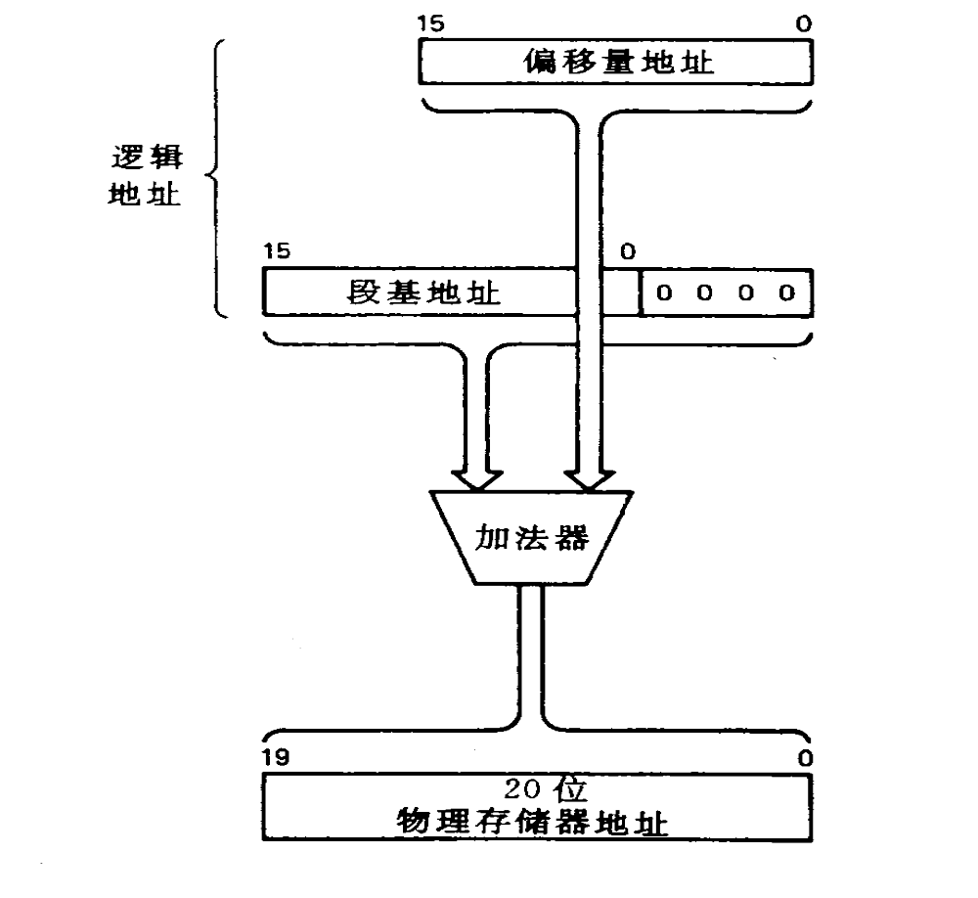
保护模式下存储器寻址
实模式存储器寻址

Slide 43
段寄存器的作用
8086有4个16位段寄存器，每个段寄存器确定一个逻辑段的起始地址，每种逻辑段均有各自的用途
CS（Code Segment）
  指明代码段的起始地址
SS（Stack Segment）
  指明堆栈段的起始地址
DS（Data Segment）
  指明数据段的起始地址
ES（Extra Segment）
  指明附加段的起始地址

Slide 44
代码段（Code Segment）
代码段用来存放程序的指令序列
  代码段寄存器CS存放代码段的段地址
  指令指针寄存器IP指示下条指令的偏移地址
处理器利用CS:IP取得下一条要执行的指令

Slide 45
堆栈段（Stack Segment）
堆栈段确定堆栈所在的主存区域
  堆栈段寄存器SS存放堆栈段的段地址
  堆栈指针寄存器SP指示堆栈栈顶的偏移地址
处理器利用SS:SP操作堆栈顶的数据

Slide 46
数据段（Data Segment）
数据段存放运行程序所用的数据
  数据段寄存器DS存放数据段的段地址
  各种主存寻址方式（有效地址EA）得到存储器中操作数的偏移地址
处理器利用DS:EA存取数据段中的数据

Slide 47
附加段（Extra Segment）
附加段是附加的数据段，也用于数据的保存：
  附加段寄存器ES存放附加段的段地址
  各种主存寻址方式（有效地址EA）得到存储器中操作数的偏移地址
处理器利用ES:EA存取附加段中的数据
串操作指令将附加段作为其目的操作数的存放区域

Slide 48
如何分配各个逻辑段
演示
程序的指令序列必须安排在代码段
程序使用的堆栈一定在堆栈段
程序中的数据默认是安排在数据段，也经常安排在附加段，尤其是串操作的目的区必须是附加段
数据的存放比较灵活，实际上可以存放在任何一种逻辑段中

Slide 49
举 例
DS=1690H
CS=1000H
IP=0100H
MOV AX, 0064H
MOV AX, 0100H
MOV [0020H], AX
演示

Slide 50
段超越前缀指令
没有指明时，一般的数据访问在DS段；使用BP访问主存，则在SS段
默认的情况允许改变，需要使用段超越前缀指令；8086指令系统中有4个：
  CS: ；代码段超越，使用代码段的数据
  SS: ；堆栈段超越，使用堆栈段的数据
  DS: ；数据段超越，使用数据段的数据
  ES: ；附加段超越，使用附加段的数据

Slide 51
段超越的示例
没有段超越的指令实例：
MOV AX,[2000H] ；AX←DS:[2000H]
  ；从默认的DS数据段取出数据
采用段超越前缀的指令实例：
MOV AX,ES:[2000H] ；AX←ES:[2000H]
  ；从指定的ES附加段取出数据

Slide 52
段寄存器的使用规定
访问存储器的方式 | 默认 | 可超越 | 偏移地址
取指令 | CS | 无 | IP
堆栈操作 | SS | 无 | SP
一般数据访问 | DS | CS ES SS | 有效地址EA
BP基址的寻址方式 | SS | CS ES DS | 有效地址EA
串操作的源操作数 | DS | CS ES SS | SI
串操作的目的操作数 | ES | 无 | DI

Slide 53
1MB空间的分段
1MB空间最多能分成多少个段？
  每隔16个存储单元就可以开始一个段
  所以1MB最多可以有：
2²⁰÷16＝2¹⁶＝64K 个段
1MB空间最少能分成多少个段？
  每隔64K个存储单元开始一个段
  所以1MB最少可以有：
2²⁰÷2¹⁶＝16 个段
小结:
内存的分段是一种先进的管理方式,段的大小和起始位置都是任意的,内存分段管理思想的优势在于可以用16位的地址指针寄存器管理20位的地址空间。地址指针寄存器也可以作为通用寄存器使用。
以上介绍的内存寻址方式叫做实模式.8086.8088工作在实模式下,80286以上的微处理器除实模式还支持保护模式寻址.

Slide 54
保护模式存储器寻址机制
保护模式下的80x86
支持多任务处理功能
支持虚拟存储器特性
存 储 器
段基地址₃₂
所选存储单元
所选段
逻辑地址
选择器₁₆
偏移地址 ₃₂
描 述 符₆₄
描述符表
保护模式下的存储器寻址

Slide 55
保护模式存储器寻址机制
段选择符
描述符表
8个字节段描述符
存储器
D15 DO
段寄存器
B31~B0(段基址)
段基址24~31位
7
+
G
D
0
AVL
段界限16~19位
6
D31 D0
访问权限字节
5
偏移地址
4
段基址0~23位
3
2
1
段界限0~15位
0

Slide 56
段选择符寄存器
保护模式下CS、DS、SS、ES、FS、GS寄存器称为段选择符寄存器，其值不再是基址而是选择符，它选择一个定义存储器段大小和属性的描述符
15
3
2
1
0
RPL: 申请特权级
  0~3
TI: 表指示符
    0——使用全局描述符表
    1——使用局部描述符表
索引：选择描述符表入口
索引
TI
RPL

Slide 57
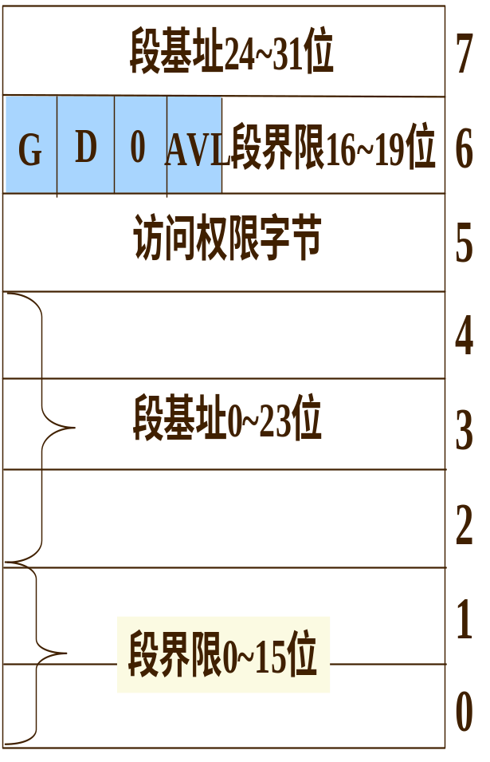
段描述符
G位(粒度位)：
  G=0, 段的长度以字节为单位
  段长最大1M字节
  G=1,段的长度以页(4K字节)为长度单位
  段长最大1M×4K=4G字节
D位：D=0，16位指令方式
  D=1，32位指令方式
AVL位：AVL=0，程序不可使用本段
    AVL=1，程序可以使用本段

Slide 58
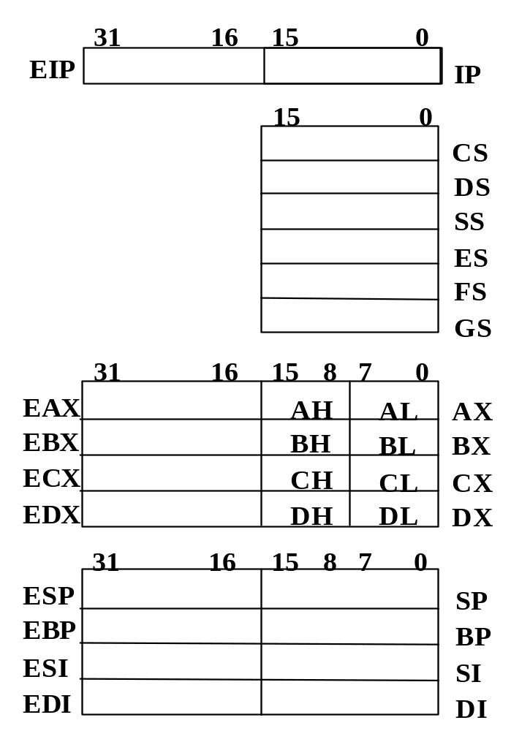
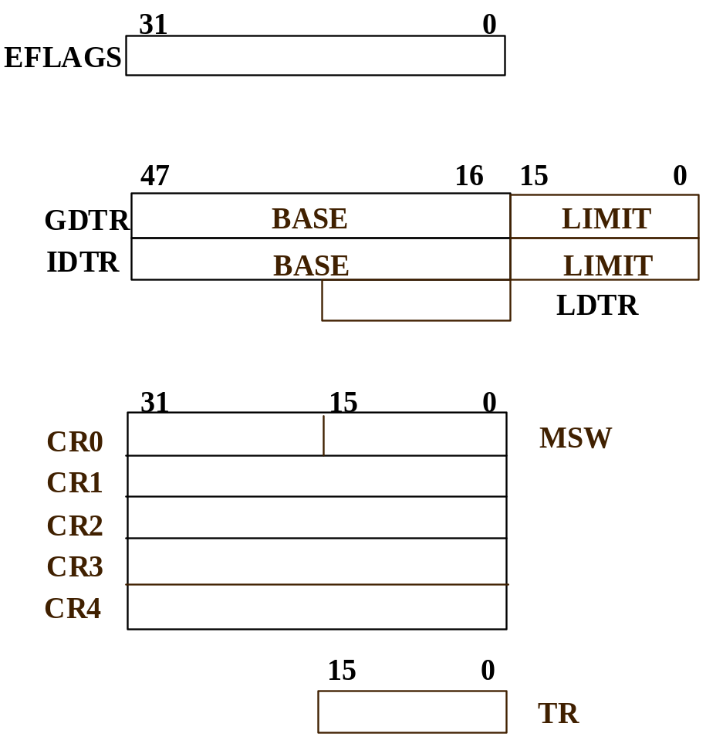
保护模式的寄存器模型
Notes:
描述符表由描述符顺序排列组成，占内存一定的区域，由系统地址寄存器（GDTR、IDTR、LDTR）指示其在物理存储器中的位置和大小
描述符表有三种：
全局描述符表GDT
中断描述符表IDT
局部描述符表LDT
在物理存储器地址空间中定义全局描述符表GDT
BASE指示GDT在物理存储器中开始的位置
LIMIT规定GDT的界限
LIMIT有16位，从而GDT最大65536个字节，
能够容纳65536/8=8192个描述符
存放16位的选择符，指示全局描述符表中任务状态段（TSS）描述符的位置
任务寄存器TR
当选择符装入TR时，相应的TSS描述符自动从存储器中读出并装入任务描述符缓冲寄存器。该描述符定义了一个称为任务状态段（TSS）的存储块。每个任务都有TSS，TSS包含启动任务所必需的信息。
钱晓捷，汇编语言程序设计，电子工业出版社
第1章 汇编语言基础知识

Slide 59
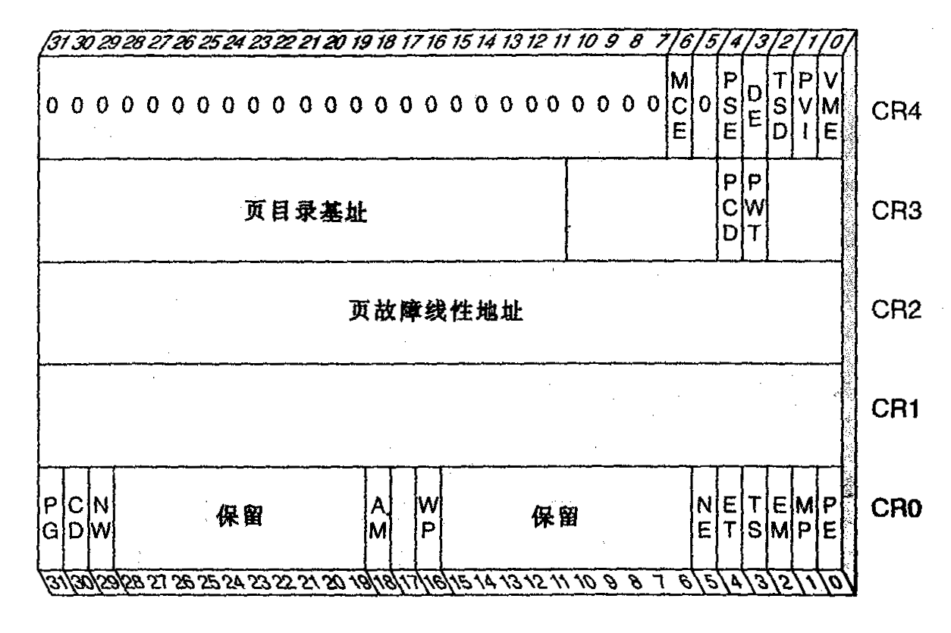
控制寄存器

Slide 60
控制寄存器
CR0的低5位组成机器状态字（MSW）：
PE: 0——实模式；1——保护模式
MP: 1(系统有数学协处理器)
EM: 0
TS: 任务切换，切换任务时自动设置
ET: 1(协处理器的类型)

Slide 61
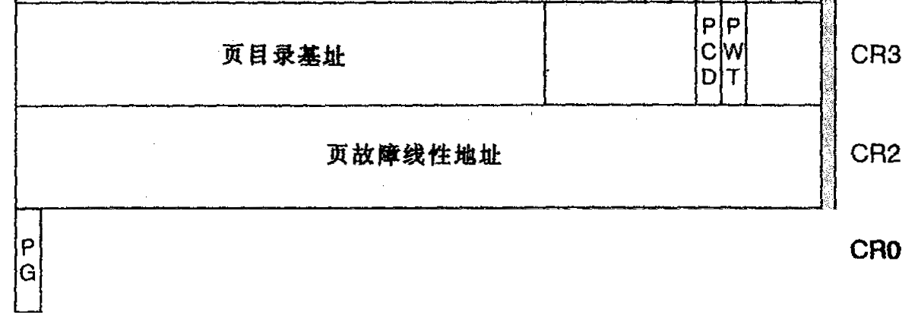
控制寄存器
存储器分页机制：
CR0中的PG位设置为1，表示允许分页
CR3包含页目录基址，指向页目录的开头
如果发生缺页，则将发生缺页的地址保存在CR2中

Slide 62
实模式的寄存器模型
31
16
15
0
IP
15
0
CS
DS
SS
ES
FS
GS
31
16
15
8
7
0
EAX
AH
AL
AX
EBX
BH
BL
BX
ECX
CH
CL
CX
EDX
DH
DL
DX
ESP
SP
EBP
BP
ESI
SI
EDI
DI
FLAGS
CR
0

Slide 63
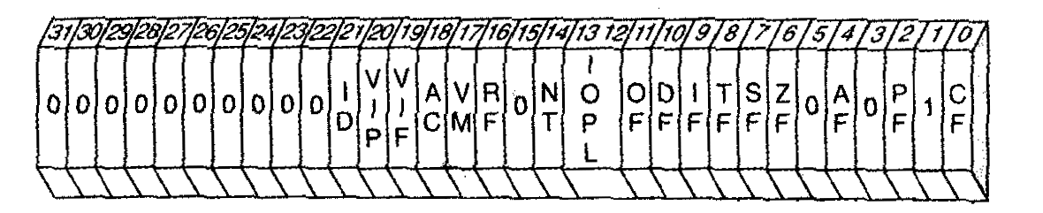
虚拟8086模式
保护模式的子模式
在保护模式下，只要将EFLAGS寄存器的VM位置1，处理器便进入V86模式。将VM位清0，处理器便又退回保护模式
当处理器处于V86模式时，段寄存器的使用与实模式相同。
通过分页操作，V86的1MB地址空间可以转换到Pentium的4GB空间的任何地方
VM: 虚拟8086模式标志

Slide 64
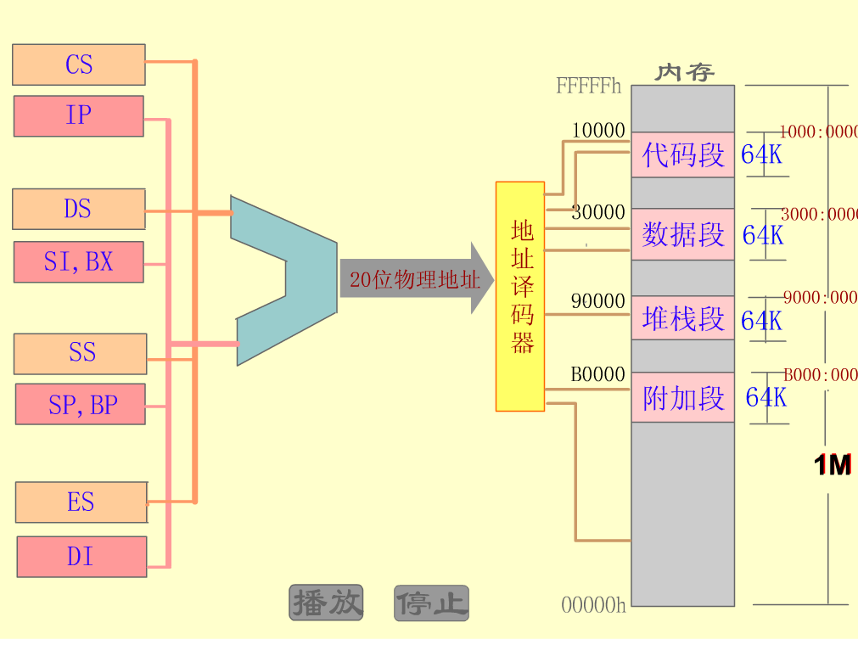
逻辑段分配

Slide 65
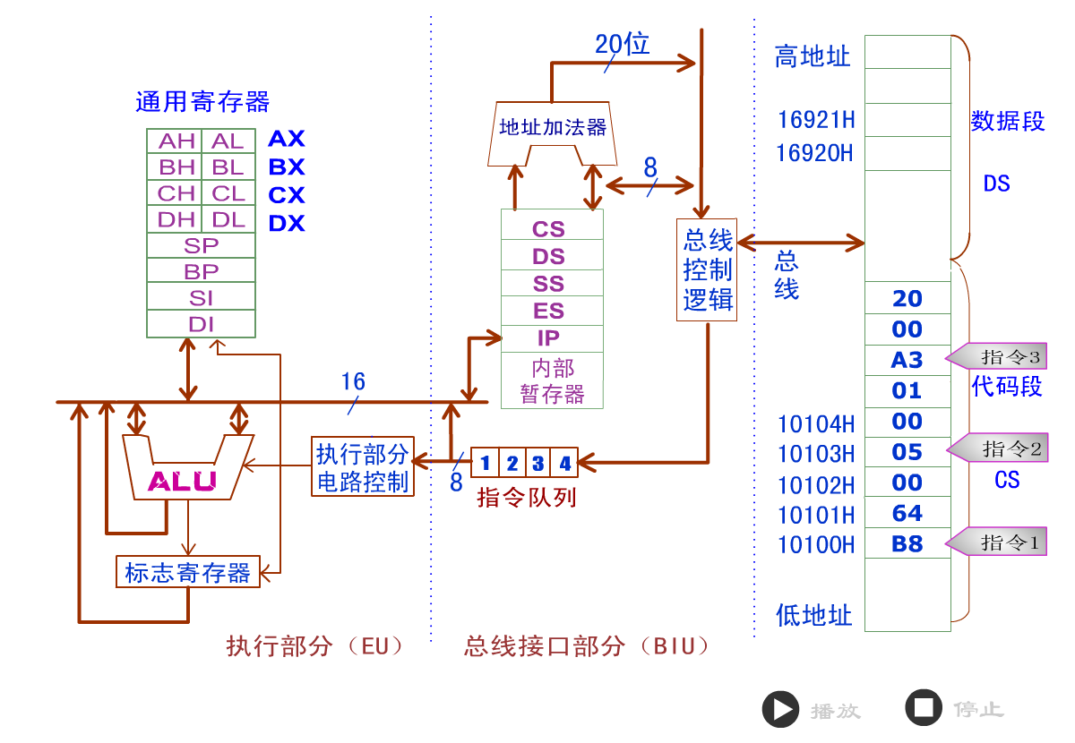
8088的指令执行示例

Slide 66
本章结束

